Slide 1
Работа с Лего-конструктором
Лего-конструирование — вид продуктивной деятельности,
основанный на творческом моделировании (строительные игры) с использованием широкого диапазона универсальных
Лего-элементов.
Использование Лего-конструкторов помогает реализовать
серьёзные образовательные задачи, поскольку в процессе
увлекательной творческой и познавательной игры
создаются благоприятные условия, стимулирующие
всестороннее развитие дошкольника в соответствии
с требованиями ФГОС.

Slide 2
Лего-технология — пример интеграции всех образовательных областей в самостоятельной деятельности детей.
Приведём пример пересечения образовательных и воспитательных направлений в процессе детского конструирования:
Развитие математических способностей — ребёнок отбирает, отсчитывает необходимые по размеру, цвету, конфигурации детали.
Развитие речевых и коммуникационных навыков — ребёнок пополняет словарь новыми словами, в процессе конструирования общается со взрослыми, задаёт конкретные вопросы о различных предметах, уточняет их свойства.
Коррекционная работа — оказывает благотворное воздействие на развитие ребёнка в целом (развивается мелкая моторика, память, внимание, логическое и пространственное мышление, творческие способности и т. д.).
Воспитательная работа — совместная игра с другими детьми и со взрослыми помогает малышу стать более организованным, дисциплинированным, целеустремлённым, эмоционально стабильным и работоспособным, таким образом, играет позитивную роль в процессе подготовки ребёнка к школе.

Slide 3
Базовые идеи Лего-технологии:
от простого к сложному;
учёт возрастных и индивидуальных особенностей;
созидательность и результативность;
развитие творческих способностей;
комплексный подход, который предусматривает синтез обучающей, игровой, развивающей деятельности.
Особенности практического использования с учётом возраста детей:
С малышами 3–4 лет используются Лего-наборы с крупными элементами и простыми соединениями деталей.
С детьми 4–5 лет конструирование усложняется, используются элементы среднего размера, применяются более сложные варианты соединения деталей. В средней группе используются цветные фото и картинки с изображениями моделей, по которым дети должны выполнить постройку. Созидательная деятельность осуществляется по теме, образцу, замыслу и простейшим условиям.
В 6–7 лет для технического творчества предлагаются разнообразные виды Лего-конструкторов, от крупных с простыми соединениями элементов до самых миниатюрных со сложной техникой исполнения. В работе со старшими дошкольниками можно использовать задания в виде графических схем, усложнённые модели будущих построек, работу по замыслу, условиям, разнообразные тематические задания.

Slide 4
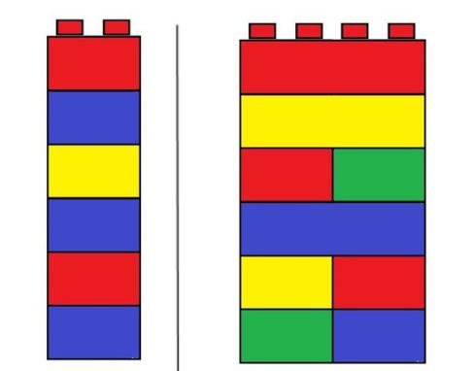
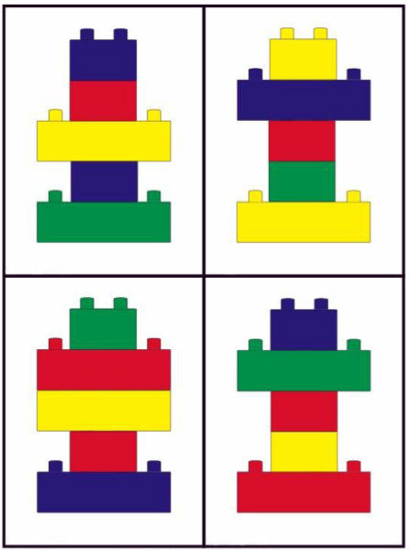
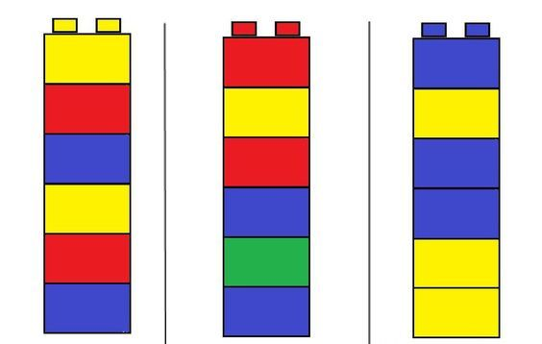
Схема столбика и
заборчика
Примеры карточек - схем, инструкций и моделей для Лего-конструирования
Варианты схем конструировпния фигурок
Схемы столбиков

Slide 5
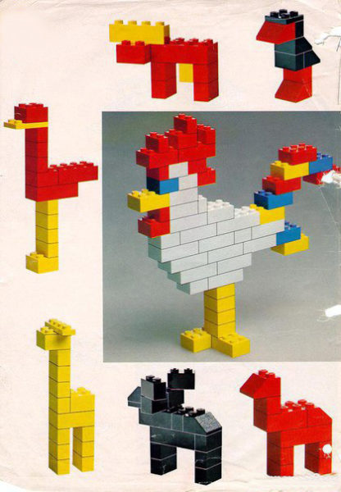
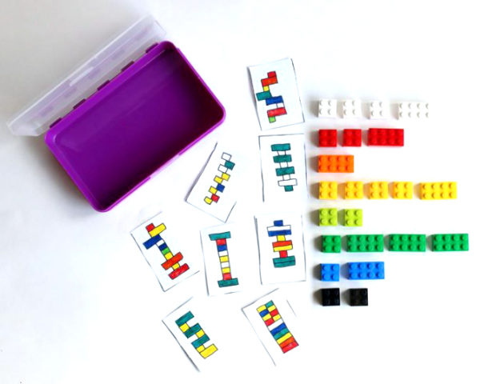
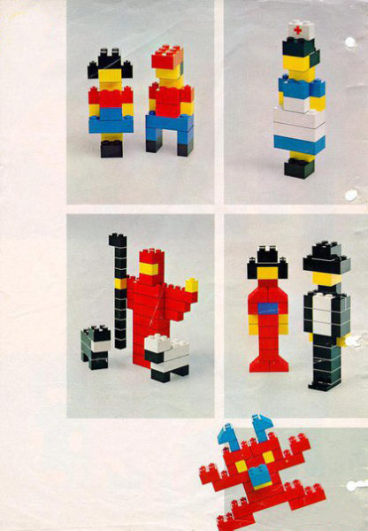
Примеры
нарисованных схем
Примеры карточек - схем, инструкций и моделей для Лего-конструирования
Модели
Лего-животных
Модели человечков

Slide 6
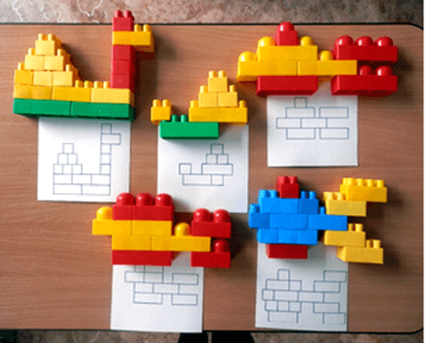
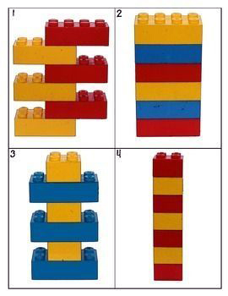
Простейшие схемы Лего-поделок
Примеры карточек - схем, инструкций и моделей для Лего-конструирования
Модели
Лего-конструкций

Slide 7
Лего — это не просто забавная игрушка, это прекрасный инструмент, способствующий обогащению внутреннего мира ребёнка, раскрытию его личностных особенностей, проявлению творческого потенциала и реализации возможностей. Разнообразные занятия с применением Лего-технологии предоставляют реальный шанс каждому малышу развить логическое и пространственное мышление, воображение, самостоятельность и навыки взаимодействия со сверстниками, а взрослым увлечь ребят техническим творчеством.

